Slide 1


ODDO BHF Algo Trend US
Tirer parti du momentum des actions américaines
Septembre 2025
Date de création
2018
Actifs sous gestion
228M€
Le fonds offre aux investisseurs un accès au potentiel de croissance des actions américaines grâce à une stratégie quantitative rigoureuse fondée sur le momentum.
Caractéristiques principales
Focus sur les actions américaines: Le fonds investit dans un univers dynamique d'entreprises américaines issues principalement du S&P 500, dans divers secteurs et industries
Modèle quantitatif propriétaire: Le processus d'investissement repose sur une stratégie « smart momentum », qui analyse des données historiques exhaustives dans le but de détecter les tendances stables du marché
Approche rigoureuse : En s'appuyant sur un modèle fondé sur des règles plutôt que sur des jugements discrétionnaires, le fonds évite les biais émotionnels et garantit une cohérence à travers les différents cycles de marché
Diversification et gestion des risques: Le processus de construction du portefeuille met l’accent sur la diversification et à la gestion des risques en appliquant diverses contraintes
Characteristics of the fund
CARACTÉRISTIQUES DU FONDS
Fonds | Classification SFDR⁽¹⁾ | Indicateur de risque⁽²⁾ | Catégorie Morningstar
ODDO BHF Algo Trend US |  |  | Actions Etats-Unis Gdes Cap. Mixte
6 | 8 | 9
1
2
3
4
5
6
7
Principaux risques : ODDO BHF Algo Trend US est principalement exposé aux risques suivants: Risque de perte en capital, risque lié aux actions, risque de change, risque lié à la gestion discrétionnaire, risque lié au modèle quantitatif
¹ Le règlement européen sur la publication d’informations en matière de durabilité dans le secteur des services financiers (SFDR) est un ensemble de règles européennes visant à rendre le profil de durabilité des fonds transparent, plus comparable et davantage compréhensible par les investisseurs finaux. Article 6 : L'équipe de gestion ne prend pas en compte les risques de durabilité ou les effets négatifs des décisions d'investissement sur les facteurs de durabilité dans le processus de décision d'investissement. Article 8 : L'équipe de gestion traite les risques de durabilité en intégrant des critères ESG (Environnement et/ou Social et/ou Gouvernance) dans son processus de décision d'investissement. Article 9 : L'équipe de gestion suit un objectif d'investissement durable strict qui contribue de manière significative aux défis de la transition écologique, et traite les risques de durabilité par le biais de notations fournies par le fournisseur externe de données ESG de la société de gestion | ² L'indicateur synthétique de risque (SRI) permet d'apprécier le niveau de risque de ce produit par rapport à d'autres. Il indique la probabilité que ce produit enregistre des pertes en cas de mouvements sur les marchés ou d'une impossibilité de notre part de vous payer. Il s'échelonne dans une fourchette de 1 (risque faible) à 7 (risque élevé). Cet indicateur n'est pas constant et changera en fonction du profil de risque du fonds. La catégorie la plus faible ne signifie pas sans risque. Les données historiques, telles que celles utilisées pour calculer le SRI, pourraient ne pas constituer une indication fiable du profil de risque futur du Fonds. L'atteinte des objectifs de gestion en termes de risque ne peut être garantie.
Source: ODDO BHF AM | Données au 31/08/2025
ODDO BHF algo trend us – Septembre 2025

Slide 2



















Pourquoi investir dans le marché américain ?
Un élément clé de tout portefeuille d'actions
La plus grande économie mondiale
L'ampleur du pays
Une Performance historiquement attractive
Un marché financier majeur
Innovation et diversification
Siège de nombreuses entreprises technologiques de renommée mondiale et de start-ups innovantes.
Accès aux grandes réussites de la nouvelle et de l'ancienne économie.
Les 7 Magnifiques
Les entreprises leaders au delà de la tech
Les 7 plus grandes compagnies tech américaines, qui dominent le marché boursier américain et le secteur technologique mondial
De nombreux exemples d'entreprises prospères issues de différents secteurs d'activité montrent la diversité sur le marché boursier américain
Ces exemples ne constituent pas des recommandations d'investissement.
Source: ODDO BHF AM, Bloomberg, Friedrich Ebert Foundation, IFO, IG, Federal Reserve, Investopedia,WIPO, IMF, MSCI | Données au 31/08/2025
ODDO BHF algo trend us – Septembre 2025

Slide 3





Le cas des investissements «Momentum»
LES MARCHÉS BOURSIERS ÉVOLUENT SELON DES TENDANCES !
l'effet momentum et la philosophie d'investissement derrière
persistance de la performance
Les actions qui ont surperformé dans le passé ont tendance à continuer à surperformer, créant ainsi des tendances sur le marché.
“Anomalie” du marché boursier
Cet effet dit « momentum » a fait l'objet de nombreuses recherches universitaires et persiste sur divers marchés et sur différentes périodes.
ces tendances de marché peuvent être exploitées
En capturant systématiquement ces tendances, une stratégie « momentum » cherche à générer des rendements supérieurs à ceux du marché dans son ensemble.
Le «momentum» Superforme historiquement le marché classique aux usa¹
La finance comportementale fournit des théories pour expliquer le comportement irrationnel des investisseurs à l'origine des « tendances » de marché
Les biais comportementaux des investisseurs conduisent à des réactions excessives ou insuffisantes face à l'actualité
Ancrage
Excès de confiance
Comportement grégaire
… et bien d'autres encore
Les performances passées ne préjugent pas des performances futures et ne sont pas
constantes dans le temps.
Source: ODDO BHF AM, Bloomberg, DeBondt and Thaler 1985, Jegadesh and Titman 1993, Ethan Zell 2020 | ¹ Net Return en USD au 31/08/2025
ODDO BHF algo trend us – Septembre 2025

Slide 4


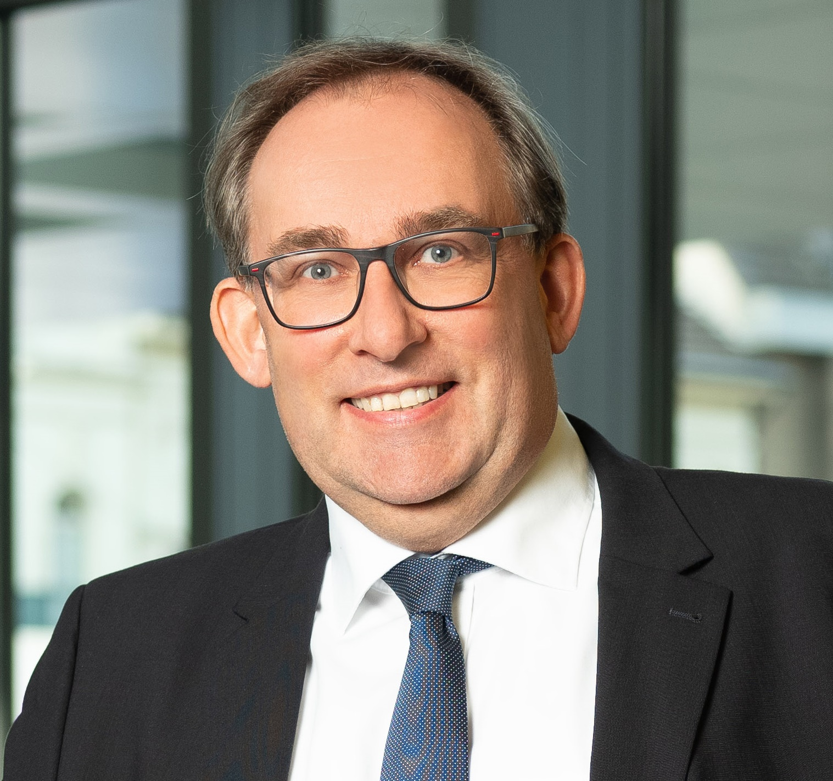
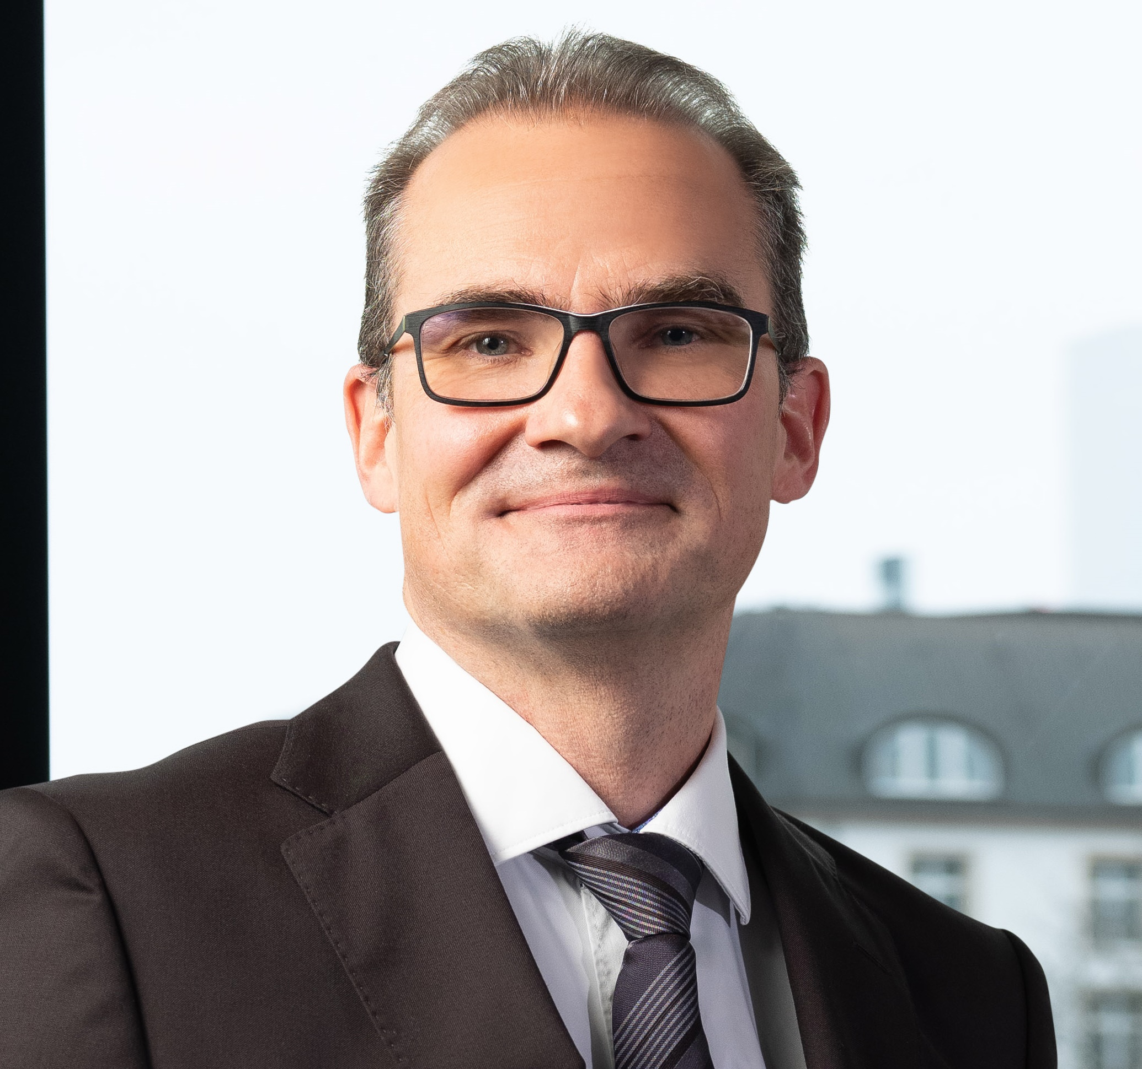
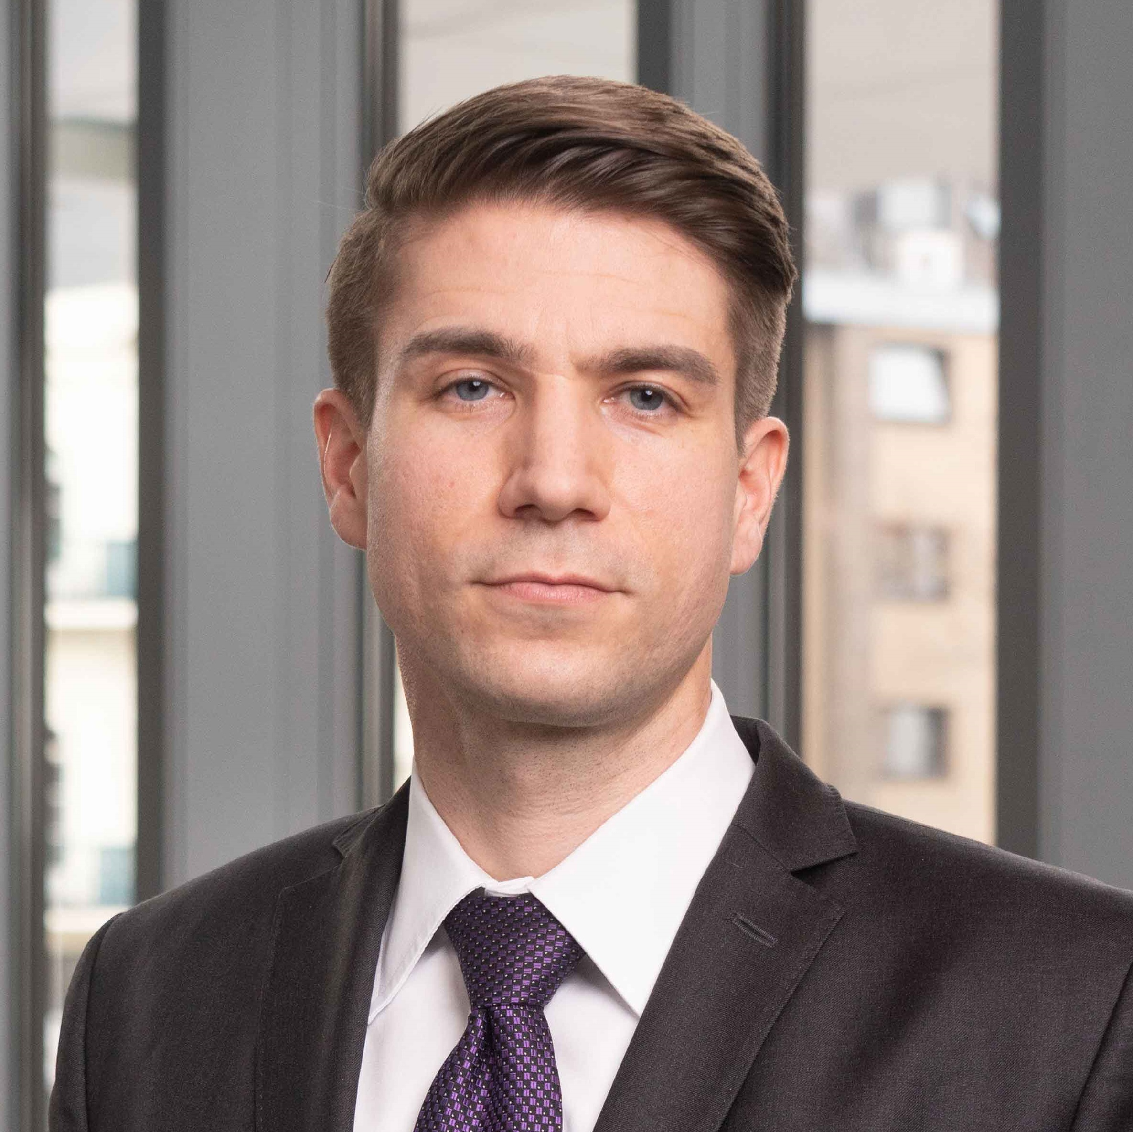
Notre approche systématique propriétaire Visant à tirer parti de l'effet « momentum »
Aperçu du processus d'investissement
Etape 1: Identification de tendances de haute-qualité
Etape 2: Construction d’un portefeuille momentum diversifié
Résultat: Portefeuille final
Rendement relatif attendu
Risque
Surperformances espérées à long terme
Tendance à court-terme positive
Préférence pour une faible volatilité
Optimisation quantitative du portefeuille
Construire un portefeuille à haut momentum en respectant des contraintes strictes de gestion du risque
Portefeuille largement diversifié et à risque contrôlé
Nombreuses positions couvrant beaucoup de tendances
Rebalancement mensuel
une équipe de gestion expérimentée
25
25
10
Dr. Stefan Braun, CFA Responsable des Stratégies Systématiques ODDO BHF AM
Karsten Seier, CFA Responsable des Stratégies Systématiques ODDO BHF AM
Steffen Fuchs, CFA Gérant de Portefeuille Senior / Analyste quantitatif ODDO BHF AM
Le fonds présente un risque de perte en capital.
Années d'expérience en investissement
Source: ODDO BHF AM | Equipe actuelle, susceptible de changer
ODDO BHF algo trend us – Septembre 2025

Slide 5

Pourquoi investir dans ODDO BHF Algo Trend US selon nous?
Exploitation de l'effet « momentum », une anomalie du marché reposant sur des bases économiques solides Des études ont démontré, sur différentes périodes, que les marchés évoluent selon des tendances. Cette anomalie du marché, appelée effet « momentum », est due aux biais comportementaux des acteurs du marché. Notre stratégie d'investissement propriétaire, qui consiste à suivre les tendances, est une approche diversifiée visant à investir dans différentes tendances de marché dans le but de tirer parti de ces dernières et de générer une surperformance à long terme. | Processus d'investissement fondé sur des règles Approche d'investissement entièrement quantitative sans interventions discrétionnaires, retirant toute émotion des décisions relatives au portefeuille. Une approche systématique garantit que les investissements sont réalisés de manière cohérente et objective, tout en rendant la stratégie transparente et reproductible.
La gestion active des risques au cœur de la stratégie Le modèle quantitatif évalue les actions selon une stratégie « smart momentum », qui met fortement l'accent sur la diversification et la gestion des risques en appliquant diverses contraintes à l'optimisation du portefeuille afin d'éviter les pièges classiques de l'investissement « momentum », tels que les risques de renversement de tendance et de concentration. | Équipe de gestion stable comprenant les fondateurs du modèle quantitatif Stefan Braun et Karsten Seier, qui ont développé cette stratégie il y a plus de 20 ans, ont géré le fonds avec succès tout au long des différents cycles de marché et continuent aujourd'hui encore à gérer le portefeuille.
Risques
ODDO BHF Algo Trend US est principalement exposé aux risques suivants : Risque de perte en capital, risque lié aux actions, risque de taux d'intérêt, risque de crédit, risque lié à la gestion discrétionnaire, risque de volatilité, risque de contrepartie, risque de liquidité des actifs sous-jacents, risque lié aux engagements sur des instruments financiers à terme, risques liés à la conversion monétaire et aux taux de change, risque lié aux marchés émergents, risque lié à la durabilité, risque lié au modèle quantitatif.
L'investisseur est invité à lire le document d'informations clés et le prospectus du fonds pour obtenir des informations détaillées sur les risques auxquels le fonds est exposé.
Source: ODDO BHF AM | Données au 2025
ODDO BHF algo trend us – Septembre 2025

Slide 6
Caractéristiques
Dénomination | ODDO BHF Algo Trend US
Indicateur de référence | S&P 500 EUR Net Total
Objectif de gestion | Le Compartiment est géré de manière active et vise à générer un rendement durable à partir des revenus provenant de la croissance des investissements en titres, tout en maintenant un risque financier faible. L'indice de référence du Compartiment est le S&P 500 NR (rendement net) en EUR, dividendes réinvestis. Le Compartiment ne suit pas précisément cet indice, mais vise à le surperformer. La performance du Compartiment peut donc s'écarter considérablement, tant à la hausse qu'à la baisse, de l'indice de référence.
Durée d’investissement conseillée | 5 ans
Date de création | 16/07/2018
Admissibilité au plan d'épargne en actions PEA | Non
Classes de part | CR-EUR | CI-EUR | CIw-EUR | CN-EUR
Code ISIN | LU1833929729 | LU1833929307 | LU1833929992 | LU1833929216
Devise | EUR | EUR | EUR | EUR
Affectation des résultats | Accumulation | Accumulation | Accumulation | Accumulation
Souscription minimale initiale | 100 EUR | 250.000 EUR | 250.000 EUR | 100 EUR
Commission de souscription | 5 % (maximum) | 2 % (maximum) | 2 % (maximum) | 5 % (maximum)
Frais de gestion fixes | maximum de 1.20% | maximum de 0.60%, | maximum de 0.70% | maximum de 0.75%,
Frais de rachat | Néant | Néant | Néant | Néant
Commission de performance | Au maximum 10 % de la surperformance du Compartiment par rapport à l'indice de référence, une fois compensée la sous-performance passée enregistrée au cours des cinq années précédentes, et sous réserve que la performance absolue soit positive. | Au maximum 10 % de la surperformance du Compartiment par rapport à l'indice de référence, une fois que la sous-performance passée enregistrée au cours des cinq années précédentes a été compensée. | N/A | Au maximum 10 % de la surperformance du Compartiment par rapport à l'indice de référence, une fois compensée la sous-performance passée enregistrée au cours des cinq années précédentes, et sous réserve que la performance absolue soit positive.
Structure et informations techniques
Statut juridique | Compartiment du ODDO BHF SICAV Lux. Umbrella (UCITS)
Société de gestion | ODDO BHF AM SAS
Dépositaire | CACEIS Bank, Luxembourg Branch
Souscriptions / Rachats | Tous les jours à 12:00 p.m.
Fréquence de valorisation | Tous les jours à 12:00 p.m.
Autorisé à la distribution | France, Allemagne, Suisse, Luxembourg, Espagne, Belgique
ODDO BHF AM est la branche de gestion d'actifs du Groupe ODDO BHF. Elle est la marque commune des trois sociétés de gestion juridiquement distinctes ODDO BHF AM SAS (France), ODDO BHF AM GmbH (Allemagne) et ODDO BHF AM Lux (Luxembourg).
Ce document, à caractère promotionnel, est établi par ODDO BHF ASSET MANAGEMENT SAS. Sa remise à tout investisseur relève de la responsabilité exclusive de chaque distributeur ou conseil à l'exception de la Belgique où ce document est exclusivement dédié aux distributeurs et ne peut être diffusé auprès de clients non professionnels.
L’investisseur potentiel doit consulter un conseiller en investissement avant de souscrire dans le fonds. L’investisseur est informé que le fonds présente un risque de perte en capital, mais aussi un certain nombre de risques liés aux instruments/stratégies en portefeuille. En cas de souscription, l’investisseur doit obligatoirement prendre connaissance du Document d’information clé (DIC) ou du prospectus de l'OPC pour une présentation exacte des risques encourus et de l’ensemble des frais. La valeur de l’investissement peut évoluer tant à la hausse qu’à la baisse et peut ne pas lui être intégralement restituée. L’investissement doit s'effectuer en fonction de ses objectifs d'investissement, son horizon d'investissement et sa capacité à faire face au risque lié à la transaction. ODDO BHF ASSET MANAGEMENT SAS ne saurait également être tenue pour responsable de tout dommage direct ou indirect résultant de l’usage de la présente publication ou des informations qu’elle contient. Les informations sont données à titre indicatif et sont susceptibles de modifications à tout moment sans avis préalable.
Les opinions émises dans ce document correspondent à nos anticipations de marché au moment de la publication du document. Elles sont susceptibles d’évoluer en fonction des conditions de marché et ne sauraient en aucun cas engager la responsabilité contractuelle d’ODDO BHF ASSET MANAGEMENT SAS. Les valeurs liquidatives affichées sur le présent document le sont à titre indicatif uniquement. Seule la valeur liquidative inscrite sur l’avis d’opéré et les relevés de titres fait foi. La souscription et le rachat des OPC s’effectuent à valeur liquidative inconnue.
Un résumé des droits des investisseurs est disponible gratuitement sous forme électronique en anglais sur le site web à l'adresse suivante : https://am.oddo-bhf.com/france/fr/investisseur_non_professionnel/infos_reglementaire
Le fonds peut avoir été autorisé à la distribution dans différents Etats membres de l'UE. L'attention des investisseurs est attirée sur le fait que la société de gestion peut décider de mettre fin aux dispositions qu'elle a prises pour la distribution des parts du fonds conformément à l'article 93 bis de la directive 2009/65/CE et à l'article 32 bis de la directive 2011/61/UE.
La politique de traitement des réclamations est disponible sur notre site Internet am.oddo-bhf.com dans la rubrique informations réglementaires. Les réclamations clients peuvent être adressées en premier lieu à la messagerie suivante : service_client@oddo-bhf.com (ou directement au Service de Médiation pour le consommateur: http://mediationconsommateur.be (UNIQUEMENT POUR LA BELGIQUE)).
Le DIC (FR, ENG, DEU, ESP) et le prospectus (FR, ENG, DEU) sont disponibles gratuitement auprès de ODDO BHF ASSET MANAGEMENT SAS sur am.oddo-bhf.com ou auprès des distributeurs autorisés. Le rapport annuel ainsi que le rapport semestriel sont disponibles gratuitement auprès de ODDO BHF ASSET MANAGEMENT SAS ou sur le site Internet am.oddo-bhf.com ».
Le fonds est autorisé à la commercialisation en Suisse. Le DIC, le prospectus ainsi que le rapport annuel et le rapport semestriel pour la Suisse du Fonds peuvent être obtenus gratuitement auprès du Représentant et Service de Paiements en Suisse, RBC INVESTOR SERVICES BANK, succursale de Zürich, Bleicherweg 7, 8027 Zürich, Switzerland.
ODDO BHF Asset Management SAS (France)
Société de Gestion de Portefeuille agréée par l’Autorité des Marchés Financiers sous le n° d’agrément GP 99011. Société par actions simplifiées au capital de 21 500 000€. RCS 340 902 857 Paris. 12 boulevard de la Madeleine - 75440 Paris Cedex 09 France - Phone : 33 (0)1 44 51 85 00 · www.am.oddo-bhf.com
ODDO BHF algo trend us – Septembre 2025

